Slide 1
ІНТЕРНЕТ
І СОЦІАЛЬНІ МЕРЕЖІ
Виконала: Криковлюк Зоряна
Учениця 10 класу
Станківської СЗОШ 1-3 ст.
900igr.net

Slide 2
Історія виникнення інтернету
Своїм зародженням Інтернет зобов'язаний Міністерству оборони США і його секретного дослідженням, проведеним у 1969 році з метою тестування методів, що дозволяють комп'ютерним мережам вижити під час військових дій за допомогою динамічної перемаршрутизации повідомлень. Першою такою мережею ARPAnet була, що об'єднала три мережі в Каліфорнії з мережею в штаті Юта по набору правил, названих Інтернет-протоколу (Internet Protocol або, скорочено, IP).
У 1972 році був відкритий доступ для університетів і дослідницьких організацій, в результаті чого мережа стала об'єднувати 50 університетів і дослідницьких організацій, які мали контракти з Міністерством оборони США.
У 1973 мережа зросла до міжнародних масштабів, об'єднавши мережі, що знаходяться в Англії і Норвегії. Десятиліття через IP був розширений за рахунок набору комунікаційних протоколів, що підтримують як локальні, так і глобальні мережі. Так з'явився TCP/IP. Незабаром після цього, National Science Foundation (NSF) відкрила NSFnet з метою пов'язати 5 суперкомп'ютерних центрів. Одночасно з впровадженням протоколу TCP/IP нова мережа незабаром замінила ARPAnet як "хребта" (backbone) Інтернет.

Slide 3
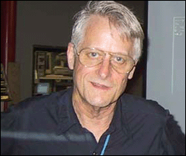
Історія виникнення інтернету
Тед Нельсон создал в 1960 году проект Xanadu с целью создания системы компьютерной сети с простым пользовательским интерфейсом.

Slide 4
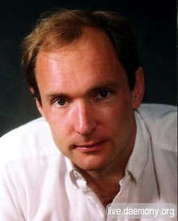
Історія виникнення інтернету
Батько Всесвітньої Павутини. Тім Бернерс-Лі є розробником мови гіпертекстової розмітки HTML (HyperText Markup Language), який є основним форматом Web-документів), HTTP протоколу, URL, URI (уніфікований локатор ресурсів).

Slide 5
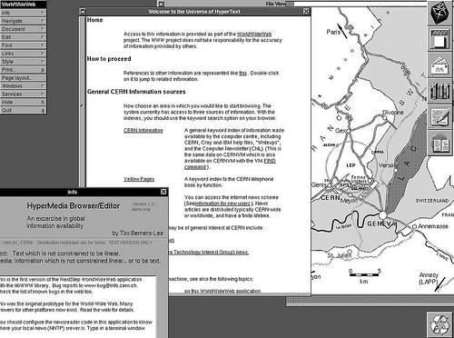
Історія виникнення інтернету
перший текстовий браузер (browser)

Slide 6
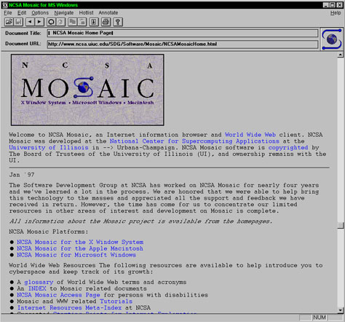
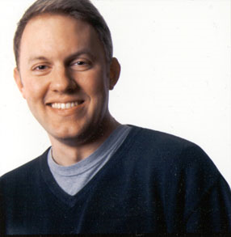
Історія виникнення інтернету
Marc Andreessen
перша Unix-версія графічного
браузера Mosaic

Slide 7
Плюси і Мінуси Інтернету
+ В розширенні кордонів у всіх сенсах: територіально, можна побувати в будь-якій точці світу і поспілкуватися з будь-якою людиною
+ Можливість, не встаючи і не виходячи з дому, знайти будь-яку інформацію про все.
+ Дізнаватися всі новини раніше, ніж їх покажуть на ТБ або скажуть по радіо
+ Ймовірність знайти нових друзів та однодумців
+ Можливість віддалено працювати
-Величезна кількість вірусів і спаму, завжди є ризик зарази .
- Анонімність неадекватних
персонажів.
- Неможливість перевірити правдивість слів які пишуть
незнайомці.
- Вплив на зір.
- Інтернет коштує грошей.
- Часом затьмарює реальність і вбиває час.

Slide 8
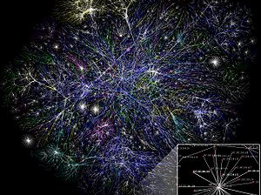
Зразкове графічне зображення зв'язків між мережами Інтернету. Зображені тільки зв'язку між серверами.

Slide 9

СОЦІАЛЬНІ МЕРЕЖІ

Slide 10
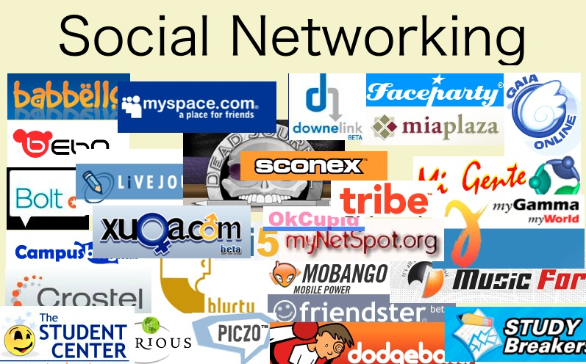
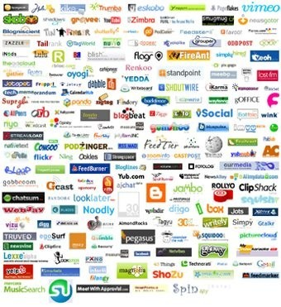
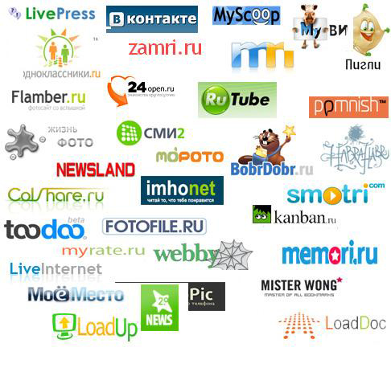
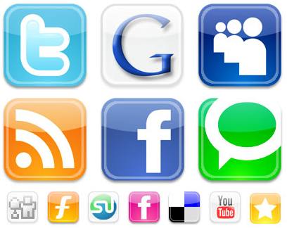
Соціальні мережі

Slide 11












Рейтинг соціальних мережей в Україні
В контакті – соціальна мережа. vkontakte.ru
Однокласники odnoklassniki.ru
Мій світ, сервіс mail.ru my.mail.ru
Facebook facebook.com
Twitter twitter.com
ХабрХабр habrahabr.ru
MySpace myspace.com
Мій круг moikrug.ru
Фотострана – соціальна мережа, віртуальна інтернет–держава fotostrana.ru
Мир тесен- mirtesen.ru
Гайдпарк gidepark.ru

Slide 12



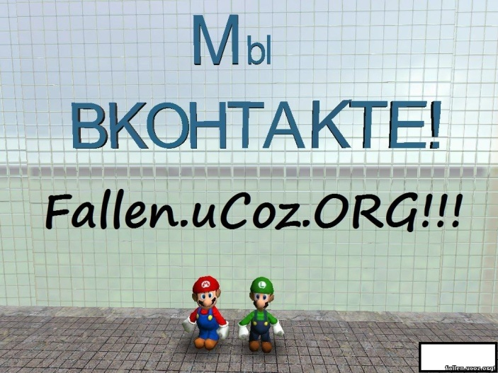
В Контакте
В цій соціальній мережі зареєстровано 100 мільйонів користувачів, відвідуваність - 21 500 000 користувачів заходять на сайт
щодня.

Slide 13
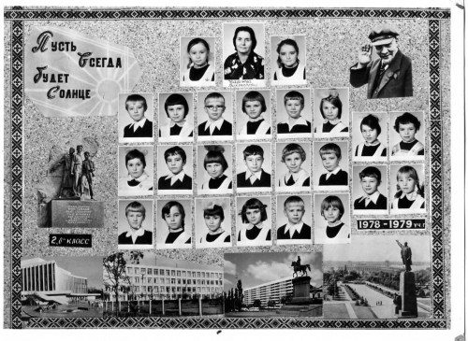

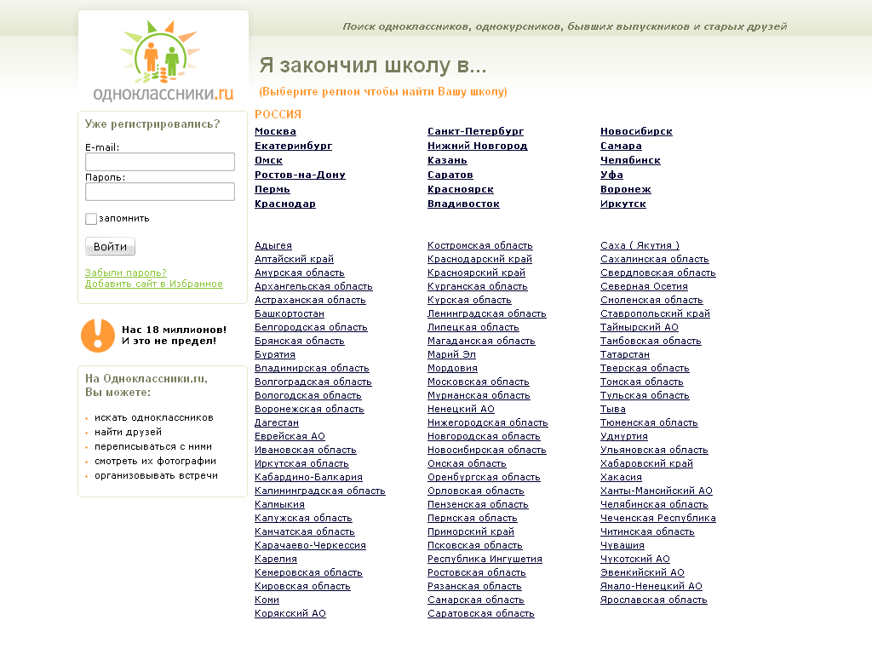
Одноклассники
Соціальна мережа 45 000 000 зареєстрованих користувачів, 10 млн відвідувачів в день

Slide 14
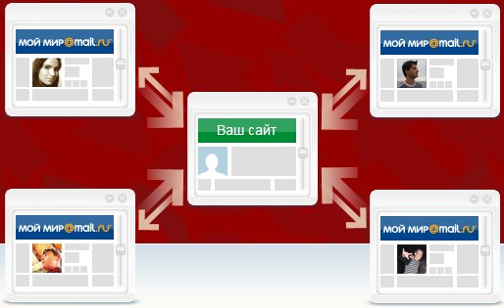
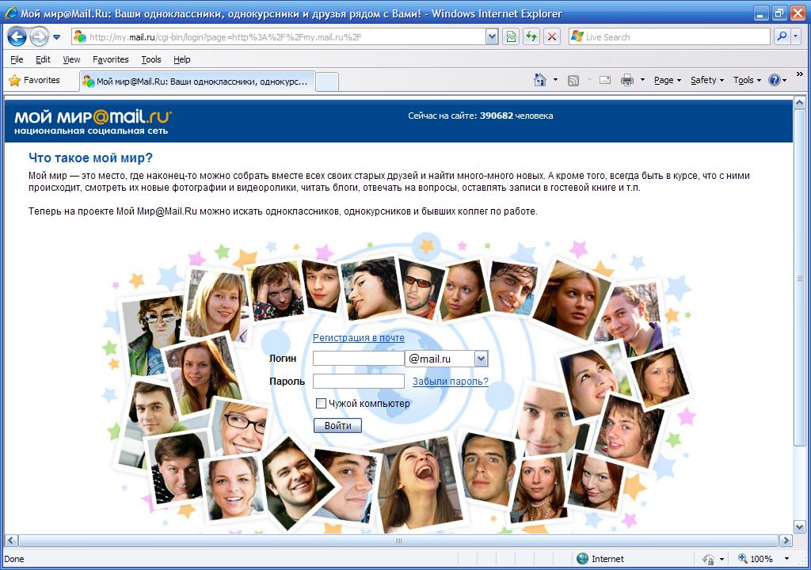
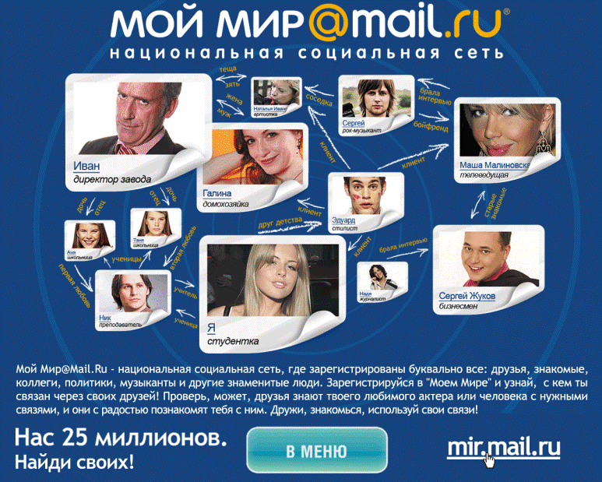
Мой мир
7 млн чоловік відвідує цю соціальну мережу щодня

Slide 15
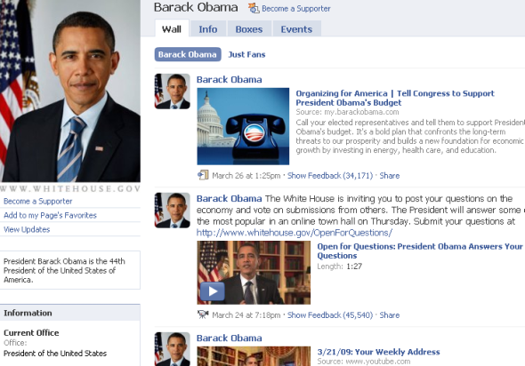
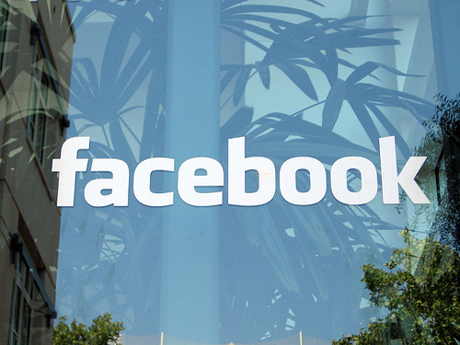


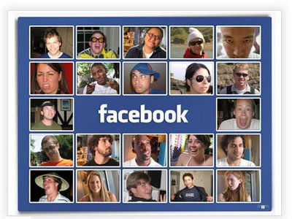
Facebook
Лідер соціальних мереж в світі, більше 500 млн анкет по всьому світу

Slide 16





Twitter
Сервіс мікроблогів, 175 млн мікроблогів

Slide 17
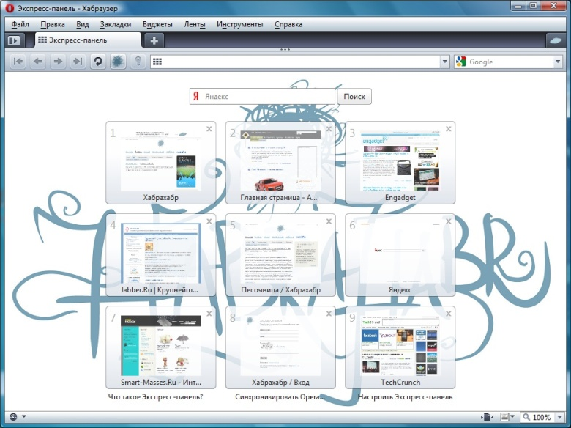


Хабрахабр
400 тис відвідувань в день, 60 тис. зареєстрованих користувачів

Slide 18
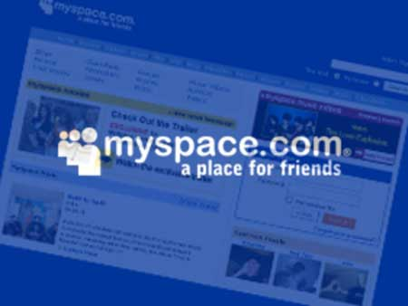



Myspace
130 млн користувачів (у світі), 25 млн. відвідувань

Slide 19
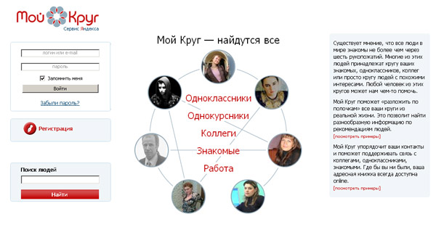
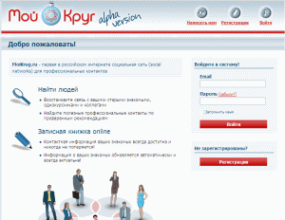


Мой Круг
Соціальна мережа Яндекса для ділових людей

Slide 20
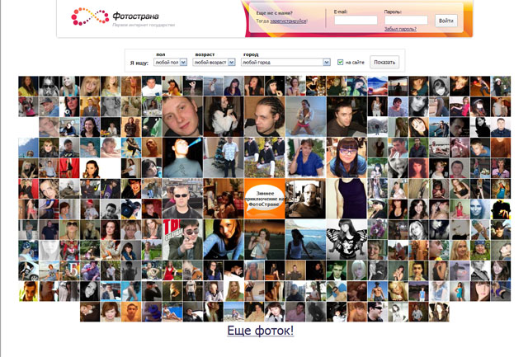
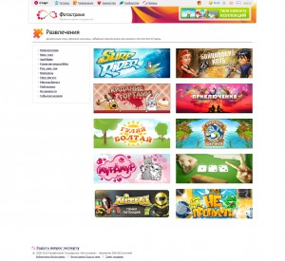
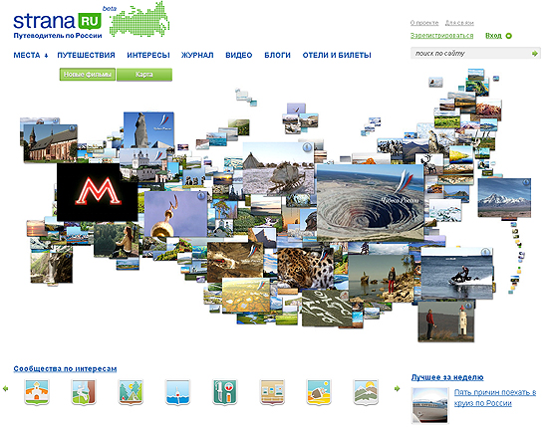
ФотоСтрана
5 млн пользоветелей, 700 тис відвідувачів в день

Slide 21
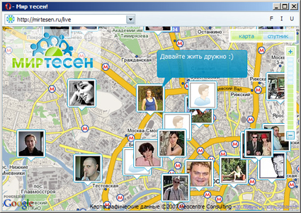

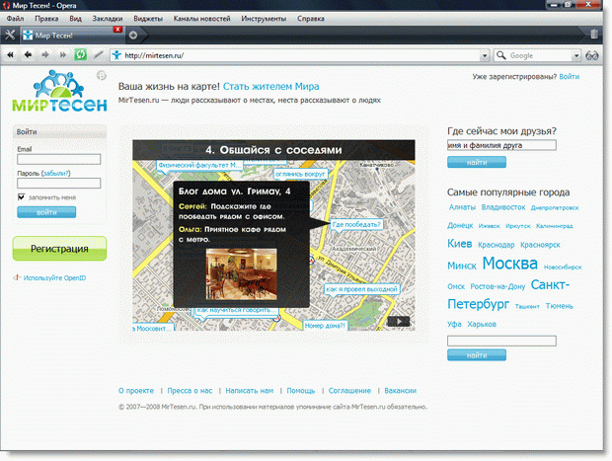

Мир тесен
Соціальна
мережа та
конструктор
сайтів,
170 тис відвідувачів в день

Slide 22
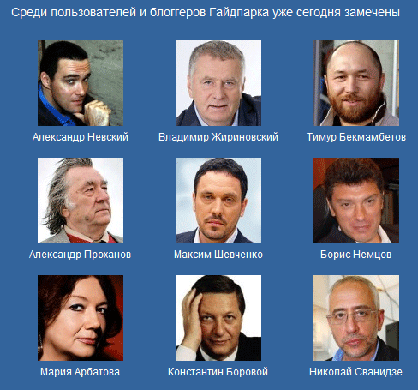
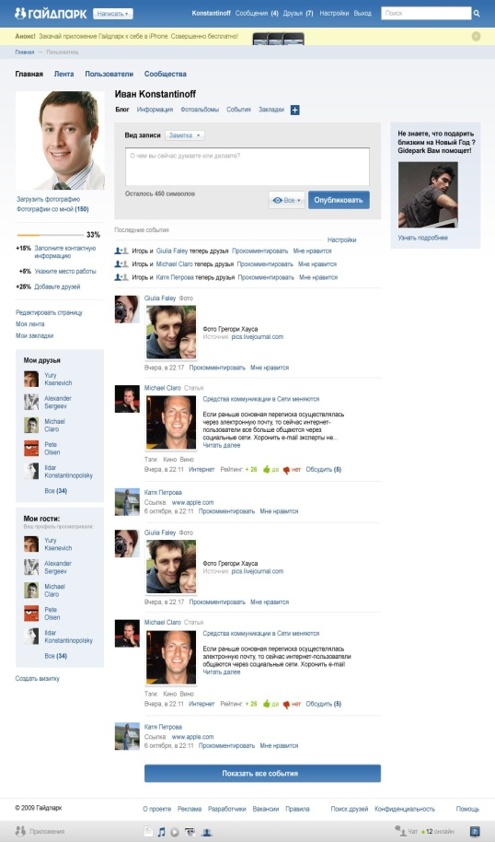
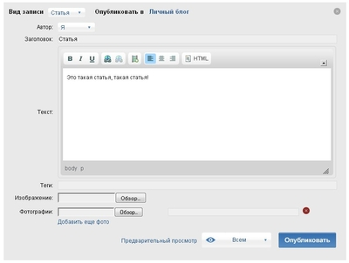
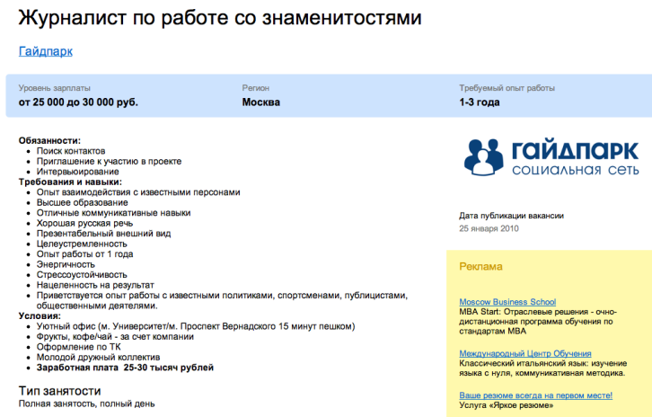
Гайдпарк
Нова соціальна мережа, ~ 500 тис відвідувачів в день

Slide 23




Дякую
за
увагу

